Slide 1

74HC595
8 salidas con 3 pines
El chip que le devuelve los GPIO a tu ESP32
Desarrollado por Tostatronic · Ing. Jorge Alvarado · tostatronic.com
Notes:
Hoy vamos a hablar del 74HC595: un chip que te deja controlar 8 salidas usando nada más 3 pines de tu microcontrolador.

Slide 2

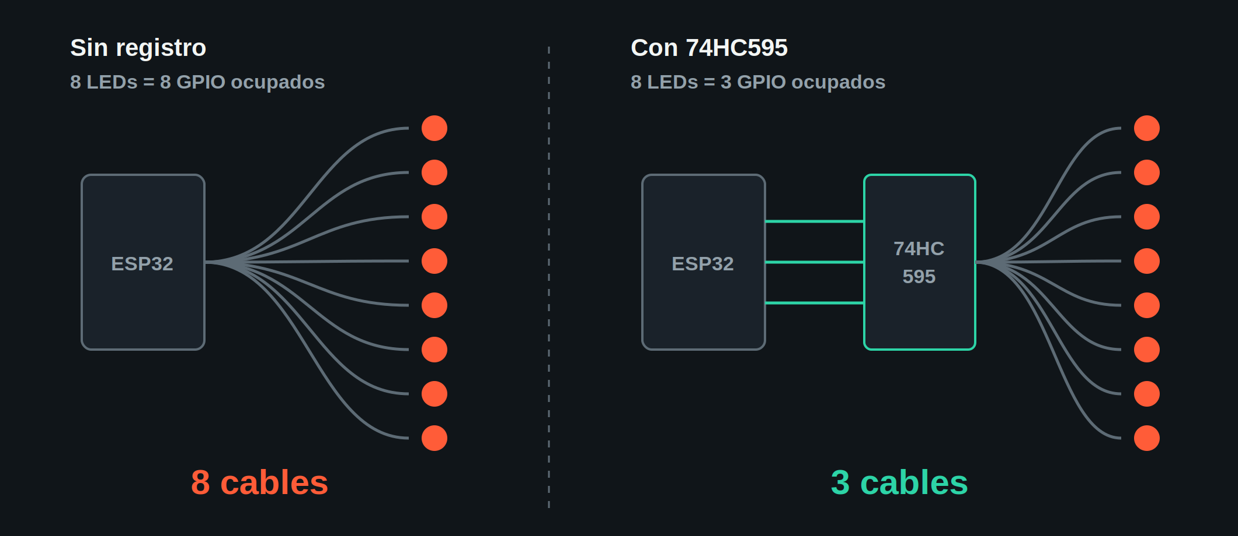
El problema: se te acaban los pines
TOSTATRONIC
Cada LED que agregas es un GPIO menos para sensores, pantallas o comunicación.
Notes:
Ocho LEDs se comen ocho pines. Y el ESP32 no tiene tantos libres como parece: varios están reservados para el arranque, para el flash interno o para el USB. En cuanto agregas una pantalla y un sensor, te quedaste sin pines.

Slide 3
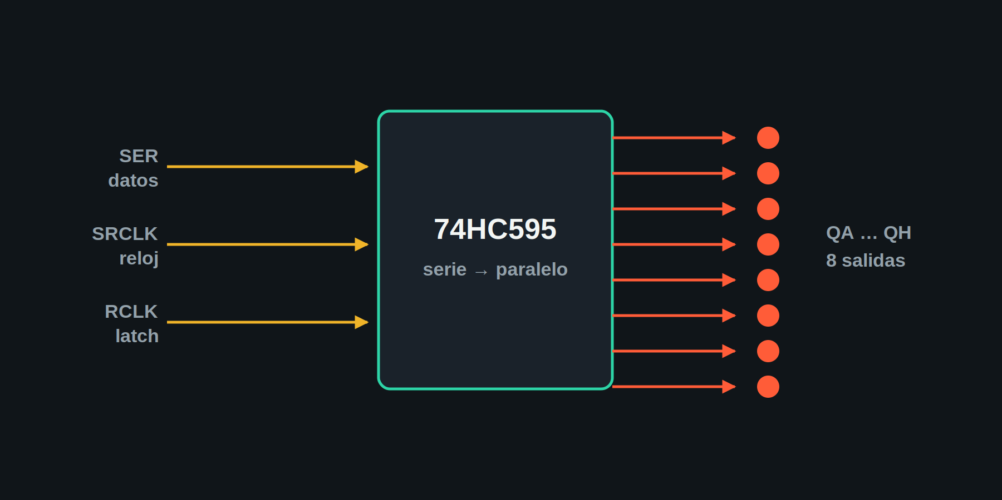
Qué es un 74HC595
TOSTATRONIC
Un registro de desplazamiento de serie a paralelo.
Le mandas 8 bits uno por uno, en fila.
El chip los guarda y los saca los 8 al mismo tiempo, cada uno por su propia patita.
Cuesta menos de lo que cuesta un LED RGB.
Notes:
Serie a paralelo: entra una fila de bits, salen ocho señales simultáneas. Es de las piezas más viejas y más usadas de la electrónica digital, y sigue costando centavos.

Slide 4
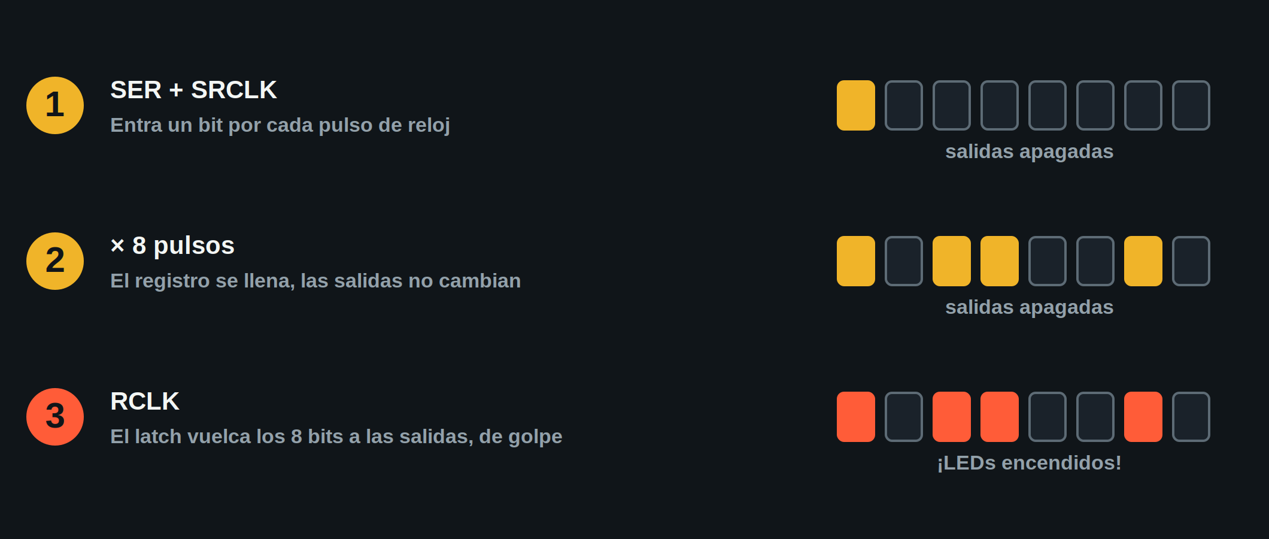
Tres señales, y ya
TOSTATRONIC
SER manda el dato, SRCLK lo recorre, RCLK lo muestra.
Notes:
El truco está en el latch: mientras cargas los bits las salidas no se mueven, así que no ves basura en los LEDs. Cuando terminas, un pulso de RCLK los muestra todos de golpe.

Slide 5
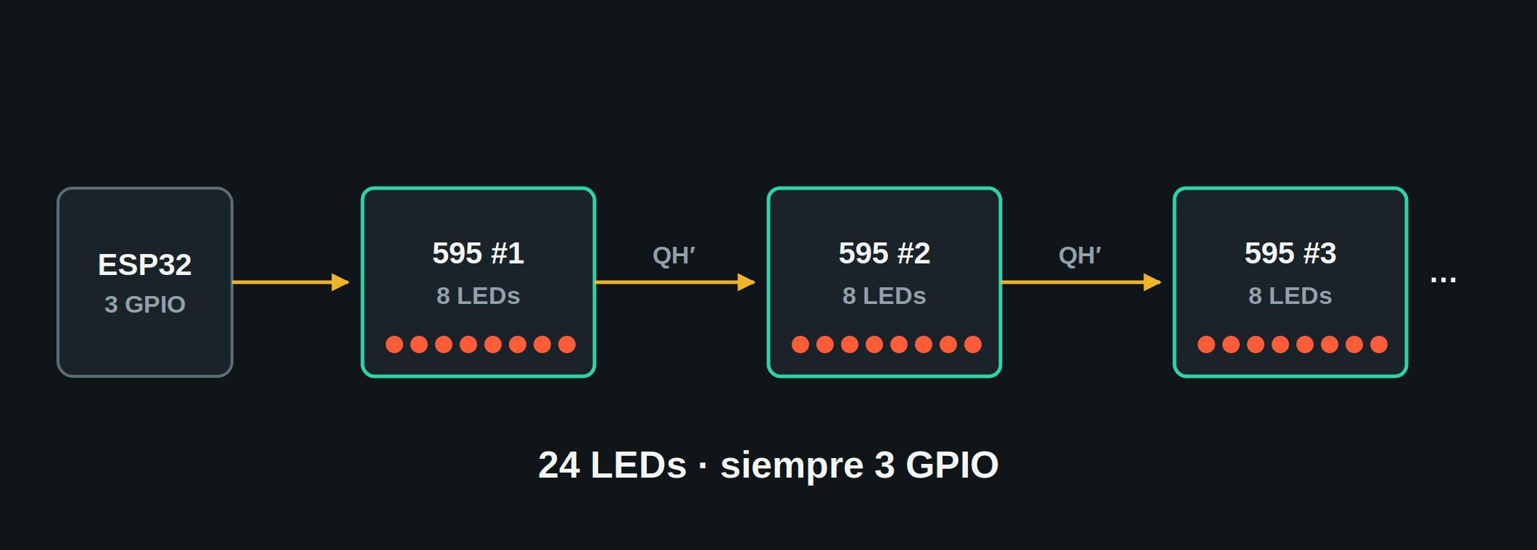
Por qué se lleva tan bien con el ESP32
TOSTATRONIC
Escala sin costo
Libera pines buenos
Encadenas chips y los 3 pines siguen siendo 3.
Deja libres los ADC, touch, I2C y UART del ESP32.
Notes:
Conectas la salida QH prima de un chip a la entrada del siguiente y ya tienes 16. Otro más y son 24. Siempre con los mismos tres pines. Y eso libera los GPIO especiales del ESP32, que son los que de verdad necesitas para sensores.

Slide 6
Para qué se usa en la vida real
TOSTATRONIC
Matrices y cubos de LED
Displays de 7 segmentos
8x8, 16x16 o un cubo 4x4x4 con dos o tres chips.
Cada dígito son 8 segmentos: un 595 por display.
Bancos de relevadores
Teclados y paneles
Controla 8 o 16 cargas desde 3 pines.
Botones, indicadores y tableros de estado.
Notes:
Donde veas muchas salidas digitales que no necesitan cambiar rapidísimo, el 595 es la respuesta barata.

Slide 7
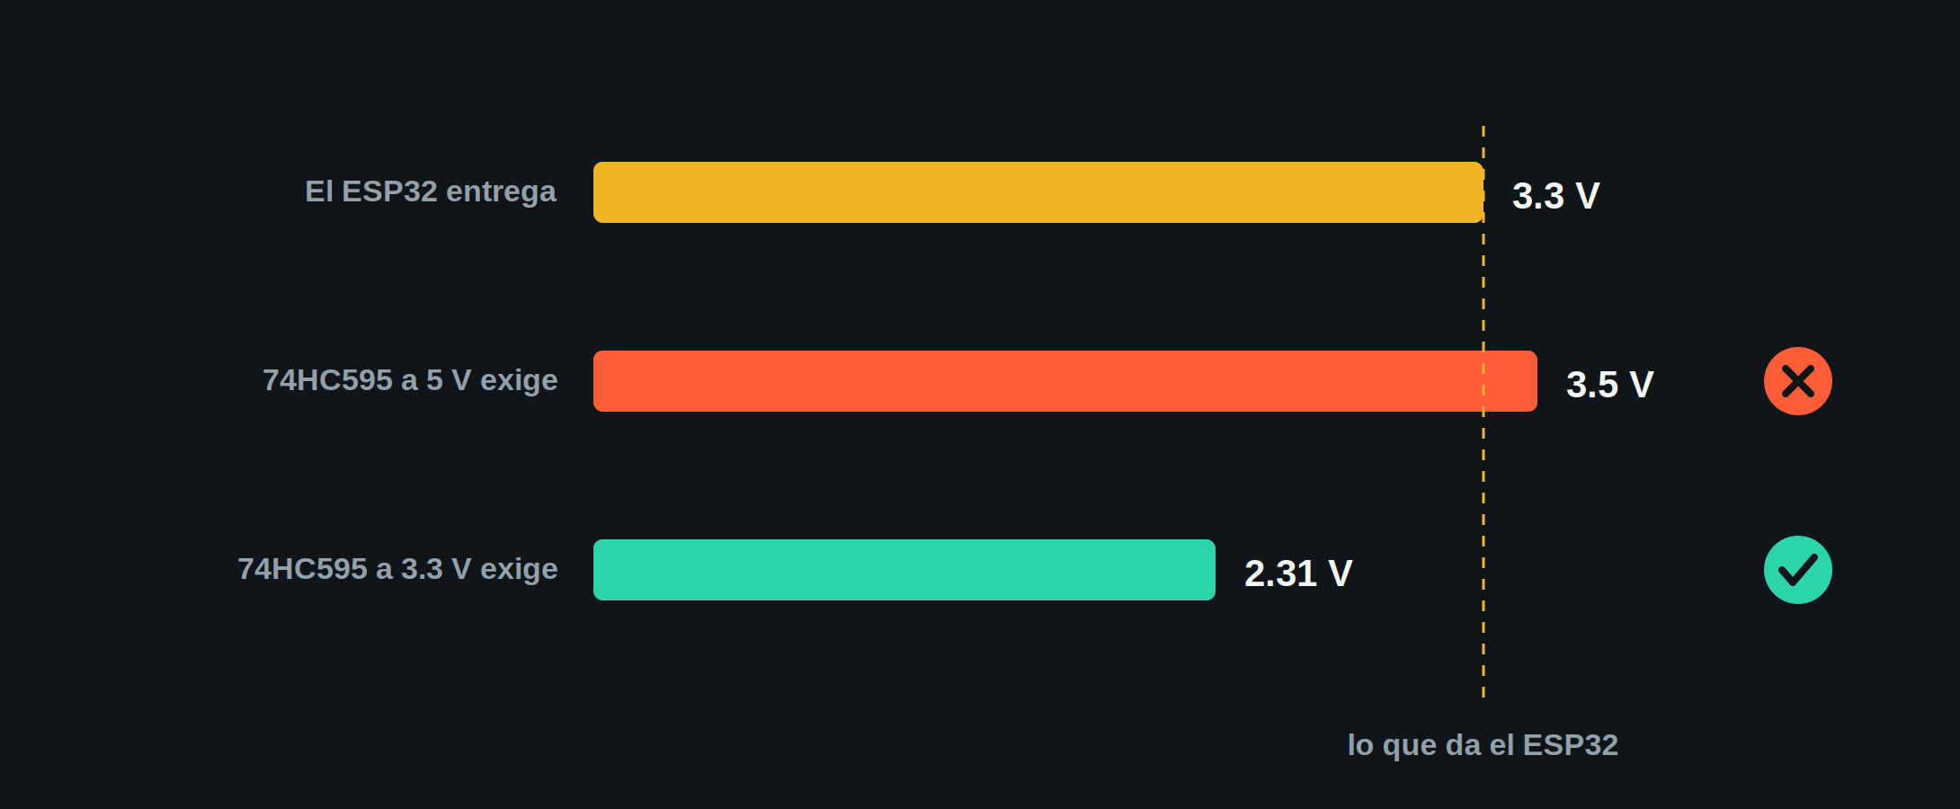
El detalle que casi nadie menciona
TOSTATRONIC
Con un ESP32, el 74HC595 va alimentado a 3.3 V — no a 5 V.
A 5 V el chip pide 3.5 V para leer un “1”, y el ESP32 solo da 3.3 V: funciona en la mesa y falla al calentar.
Notes:
Este es el error que hace que la mitad de los tutoriales de internet tengan comentarios de gente diciendo que no les funciona. El HC595 trabaja de 2 a 6 volts, así que alimentarlo a 3.3 lo resuelve sin componentes extra. Si de verdad necesitas 5 volts, usa un 74HCT595, que tiene entradas TTL.

Slide 8
3 pines.
8, 16, 24 salidas.
Proyecto completo, código y esquemáticos:
tostatronic.com
Desarrollado por Tostatronic · Ing. Jorge Alvarado
Notes:
El código completo para ESP32 y ESP32-S3, los esquemáticos y la lista de materiales están en el repositorio. Si te sirvió, déjamelo saber en los comentarios.

